Slide 1
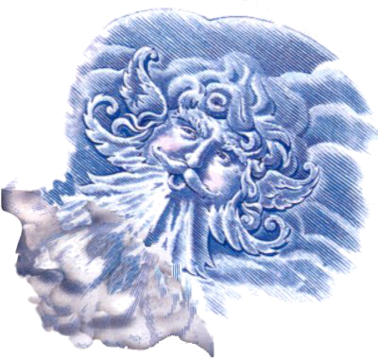

Slide 2
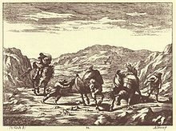
najznačilnejši priobalni veter Jadrana
Burja na Krasu iz knjige Janeza Vajkarda Valvasorja Slava vojvodine Kranjske, 17. stoletje.

Slide 3
Kratka ponovitev:
Zakaj nastane veter?
Kako poimenujemo vetrove?

Slide 4
Primerna razporeditev vzpetin
Velika temperaturna razlika
Razlika v zračnem pritisku
Norveška, Sardinija, Mehika, Japonska
Primorska

Slide 5
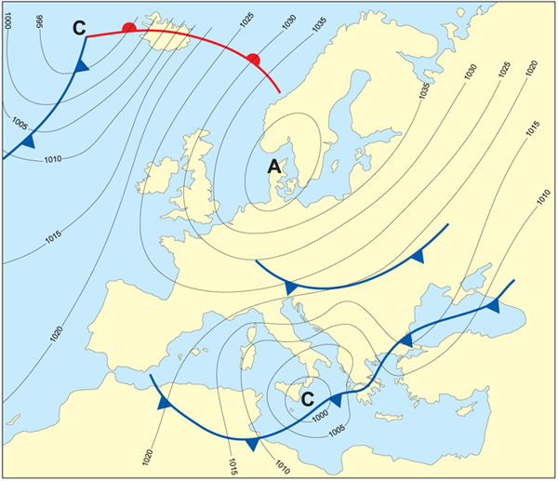
Anticiklonska burja
Nad srednjo Evropo Sibirski anticiklon
Nad Sredozemljem ciklon
odtekanje hladnega zraka
gorske verige
Suho, jasno, mrzlo vreme

Slide 6
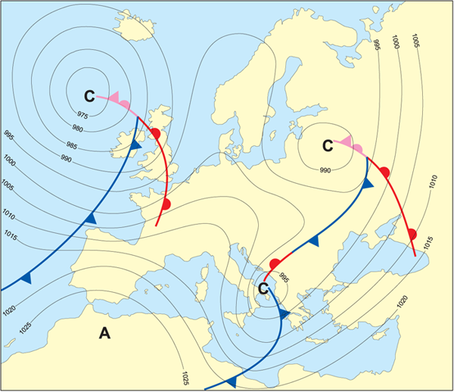
Ciklonska burja
Mračna, škura burja
Stalen veter
Ciklon (C) nad Jadranskim morjem
Mračno, deževno vreme

Slide 7
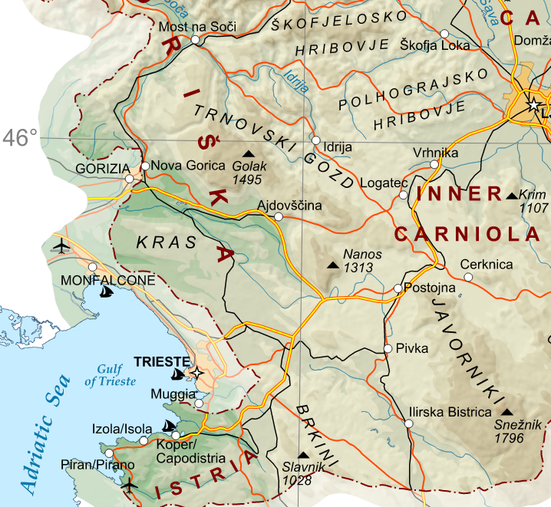
V hladnejših mesecih
Notranjska – anticiklon
Primorska – ciklon
Za visokimi vzpetinami se nabira mrzel zrak
“oblačna kapa”
Spuščanje burje
Do 200 km/h

Slide 8
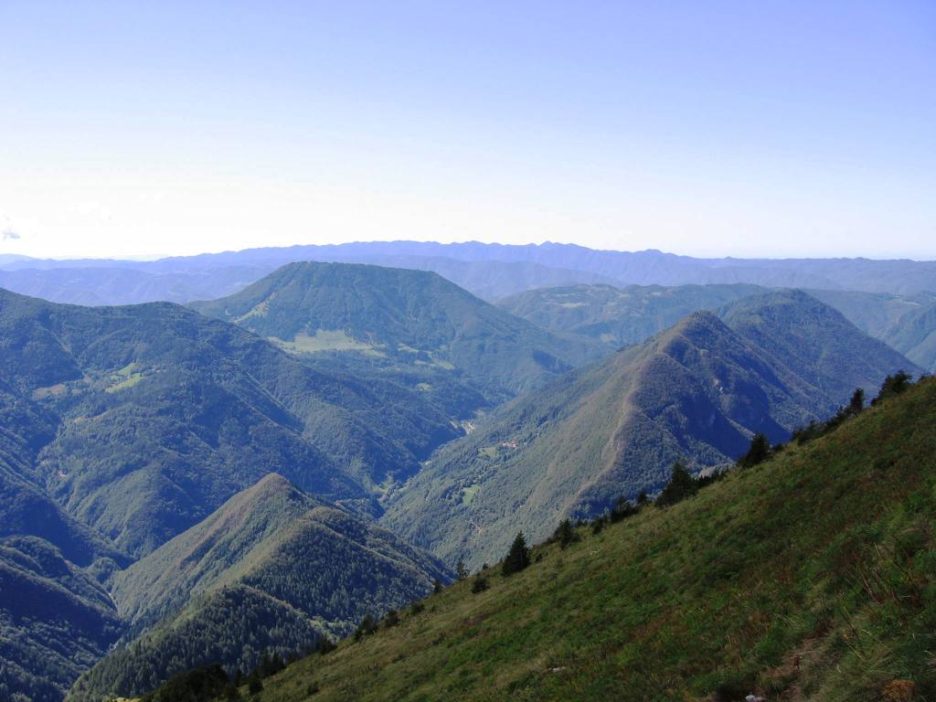
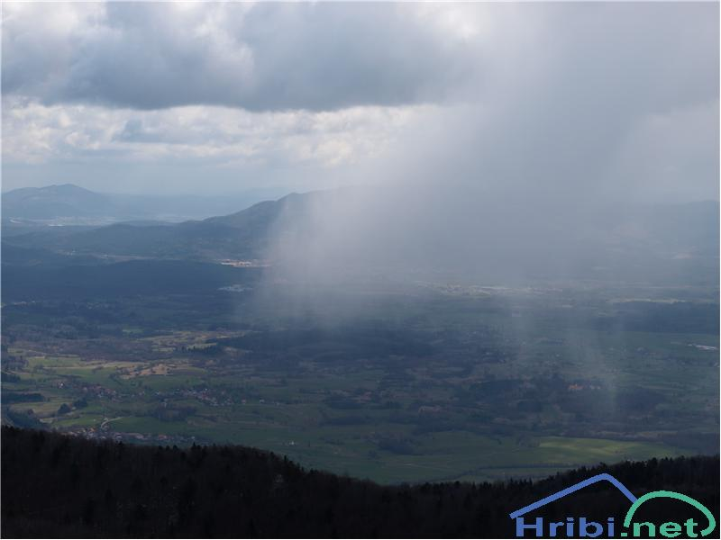
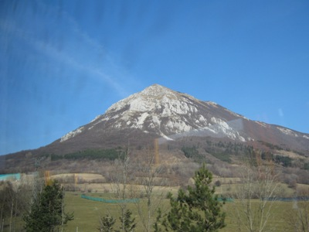
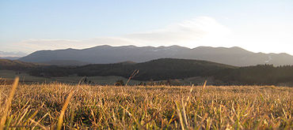
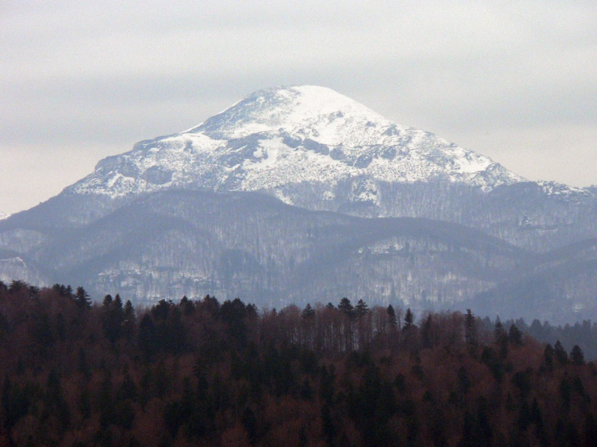

Slide 9
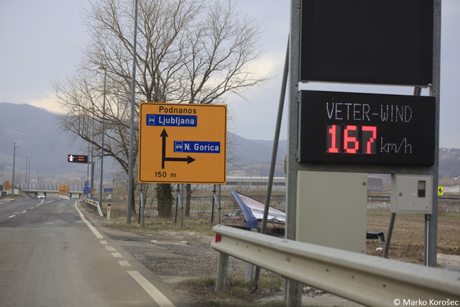
Odvisna je od:
Temperaturne razlike
Razlike v tlaku
Strmine
Reliefa
Oddaljenosti od vznožja vzpetin
Anemograf

Slide 10
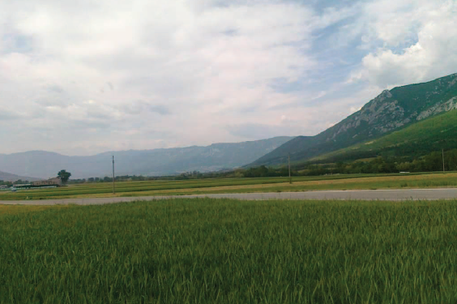
VETRNO POLJE
Najmočnejša burja
Ob vznožju planote Nanos

Slide 11
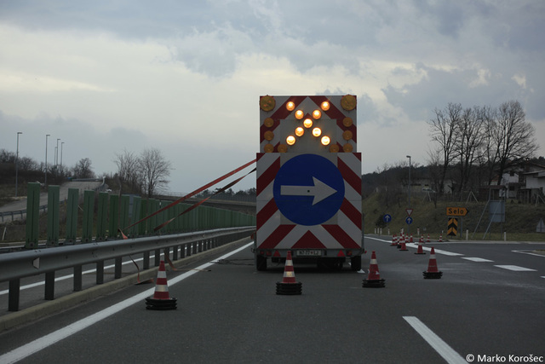
Zaščitni gozdni pasovi
Način gradnje hiš
Težki kamni na korcih - golobice
Omejitev cestnega prometa
Ob cestah ograje

Slide 12
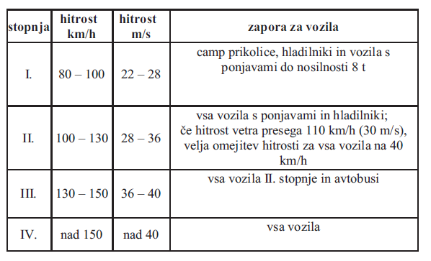
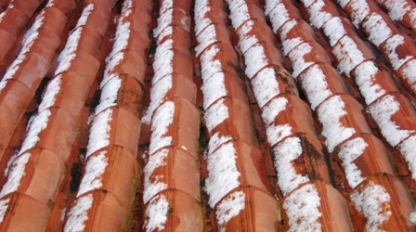
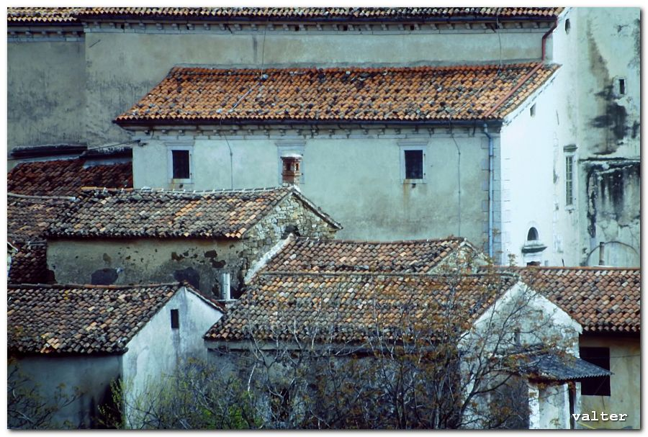
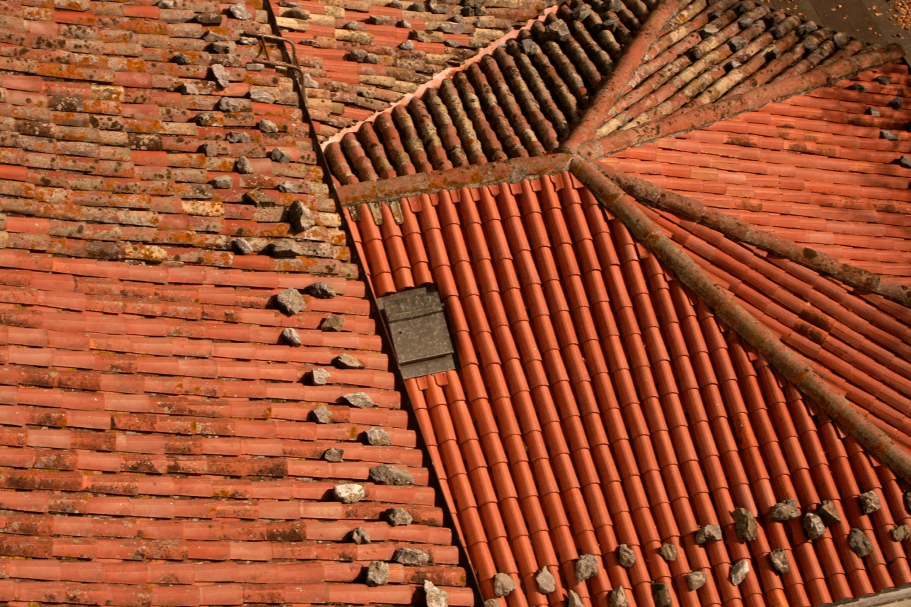

Slide 13
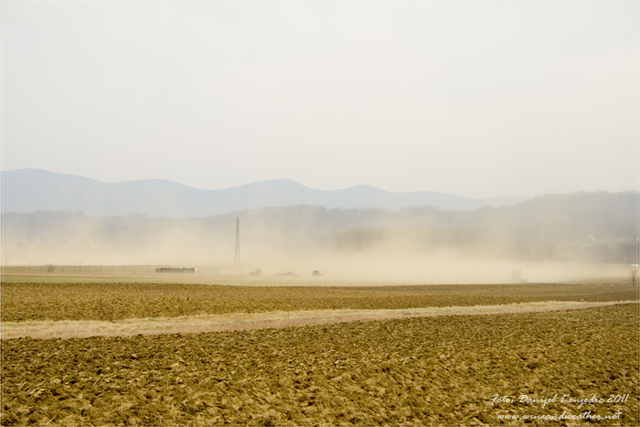
Manj vlage
Padec temperatur
Materialna škoda
Deformirano rastlinstvo
Vetrna erozija
Nevarnost hitrega širjenja požara
Uničen pridelek
Snežni zameti
http://24ur.com/bin/video.php?media_id=60625848

Slide 14
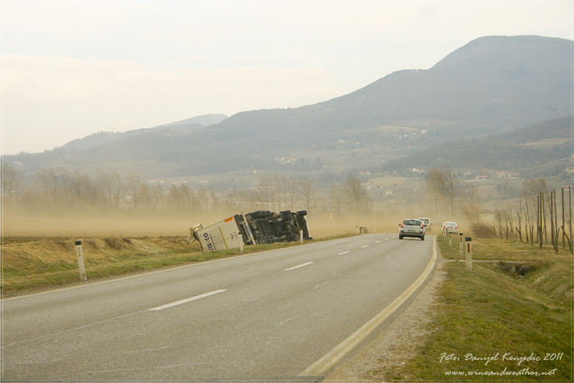
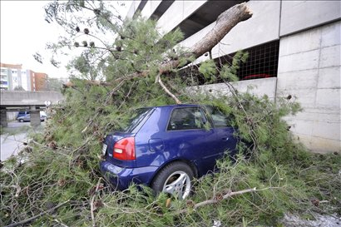
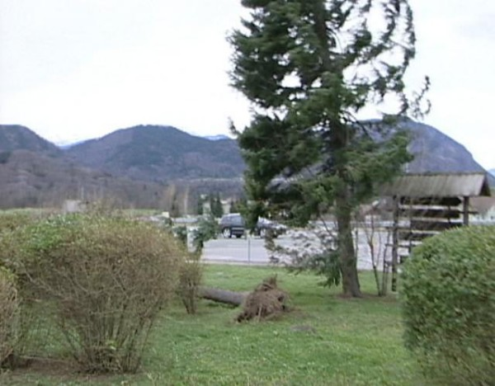
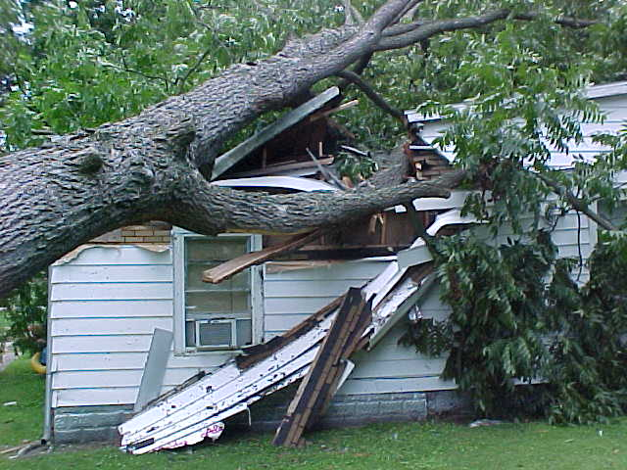
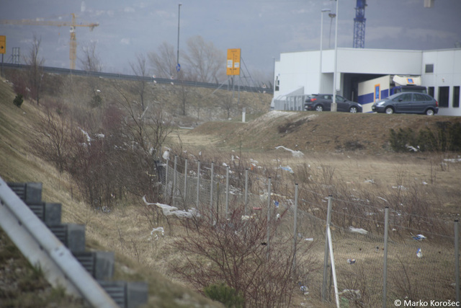

Slide 15
Viri:
Internetni:
http://www.siol.net/novice/slovenija/2010/03/vreme10.aspx
http://www.dnevnik.si/novice/kronika/1042427948
http://web.sc-celje.si/tomi/seminarske2011/VeterVVipavskiDolini/RokZagar/koriscenje.htm
http://sl.wikipedia.org/wiki/Burja
https://share.upr.si/fhs/PUBLIC/diplomske/Cermelj-Jelka.pdf
Literatura:
Panjek, A. (2006): Človek, zemlja, kamen in burja: zgodovina kulturne krajine krasa. Koper, Annales: Zgodovinsko društvo za južno Primorsko.

